Slide 1
আজকের ক্লাসে সবাইকে স্বাগত

Slide 2
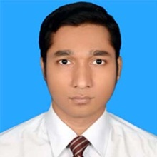
পরিচিতি
পুষন দেবনাথ
সহকারি শিক্ষক
নীলকমল ওছমানিয়া উচ্চ বিদ্যালয়
হাইমচর, চাঁদপুর
মোবাইলঃ ০১৭৮৭-৭৪৮৯৩৮
শ্রেণিঃ ৯ম-১০ম
বিষয়ঃ বাংলা ১ম
(গদ্যাংশ)

Slide 3
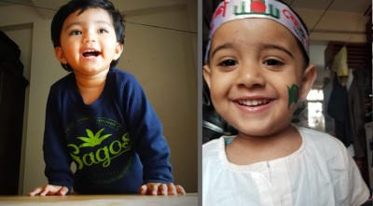
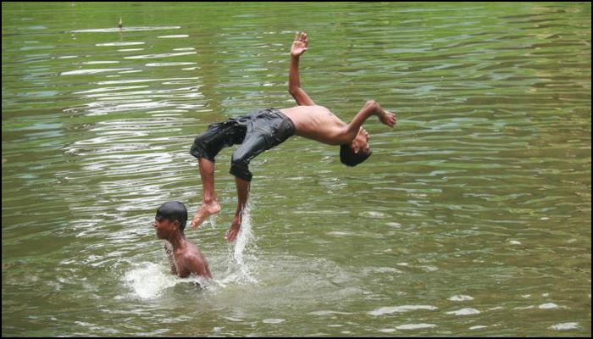
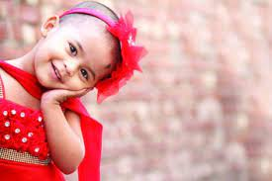
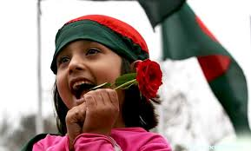
এই শিশু-কিশোরদের দেখে তোমাদের কি মনে হচ্ছে?
সুস্থ শিশু-কিশোর

Slide 4
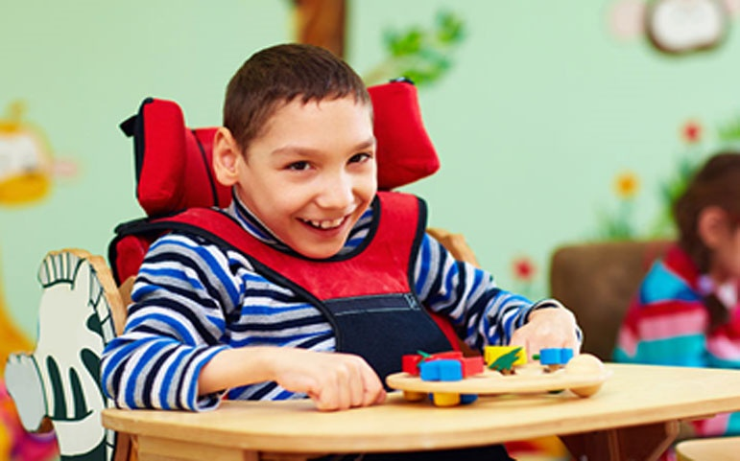
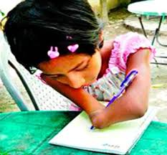
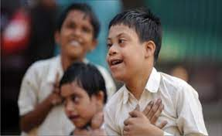
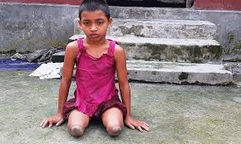
এরা কি ধরনের শিশু বলে মনে হচ্ছে তোমাদের?
প্রতিবন্ধী শিশু

Slide 5
আজকের পাঠ

Slide 6
এই পাঠ শেষে শিক্ষার্থীরা-
১। লেখক পরিচিতি বলতে পারবে।
২। নতুন শব্দের অর্থ লিখতে পারবে।
৩। সুভা গল্পটির পাঠ-পরিচিতি বিশ্লেষন করতে পারবে।

Slide 7
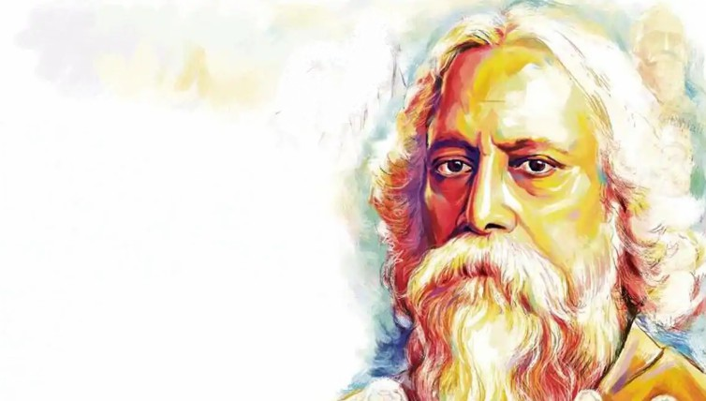
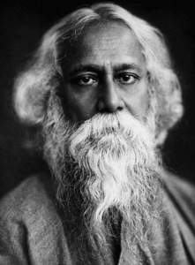
লেখক পরিচিতি
জন্ম তারিখঃ ৭ মে, ১৮৬১ কলকাতায় জোড়াসাঁকোর ঠাকুরবাড়ি
পিতা: মহর্ষি দেবেন্দ্রনাথ ঠাকুর
মাতা: সারদা দেবী
জীবনাবসান: ৭ আগস্ট,১৯৪১
তিনি একধা্রে ছিলেন অগ্রণী বাঙালি কবি, ঔপন্যাসিক, সংগীতস্রষ্টা, নাট্যকার, চিত্রকর, ছোটগল্পকার প্রাবন্ধিক, অভিনেতা, কণ্ঠশিল্পী ও দার্শনিক।
রবীন্দ্রনাথ ঠাকুর
উল্লেখযোগ্য রচনাঃ মানসি, সোনার তরী, গীতাঞ্জলী, শেষের কবিতা, চোখের বালি, ক্ষণিকা, চিত্রা, রক্তকবরী, ঘরে বাইরে ইত্যাদি।
ছদ্মনামঃ ভানুসিংহ
মাত্র পনেরো বছর বয়সে “বনফুল” কাব্যটি রচনা করেন।
১৯১৩ সালে রবীন্দ্রনাথ ‘গীতাঞ্জলি’ কাব্যের জন্য এশীয়দের মধ্যে প্রথম সাহিত্যে নোবেল পুরস্কার লাভ করেন।

Slide 8
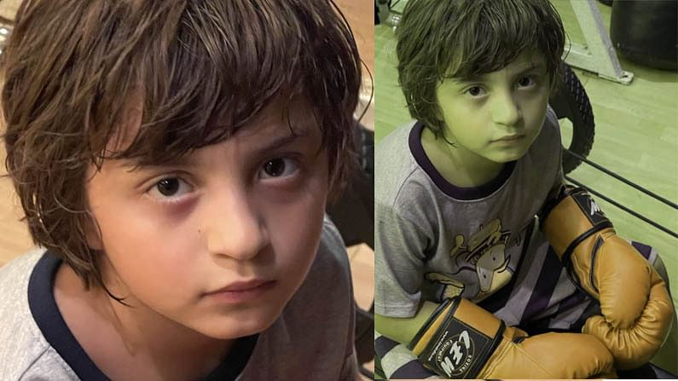
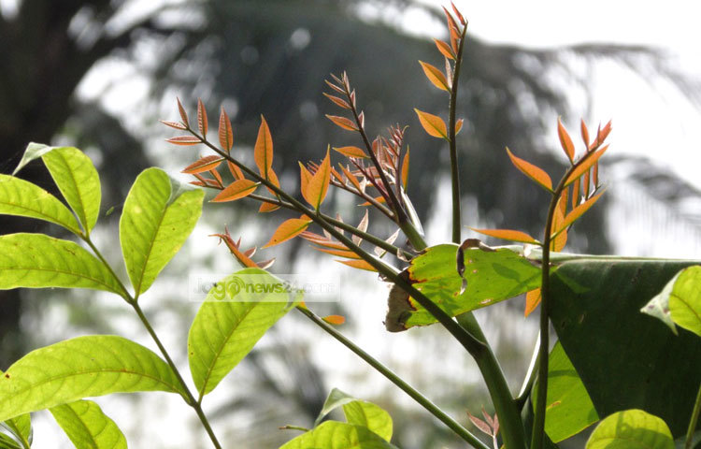
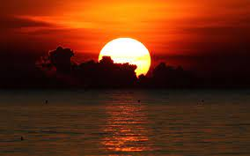
শব্দার্থ
অনিমেষ
অপলক, পলকহীন
কিশলয়
কচিপাতা
অস্তমান
ডুবন্ত

Slide 9
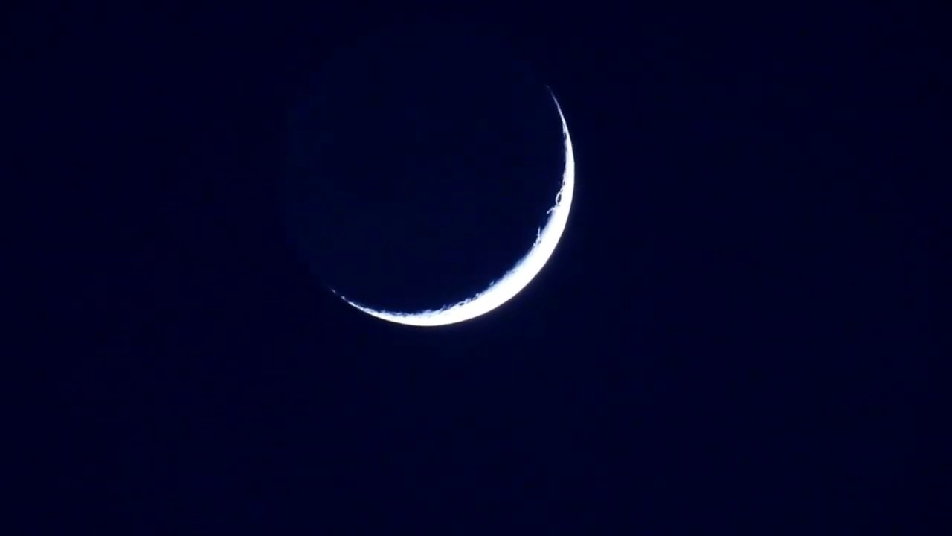
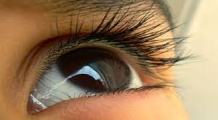
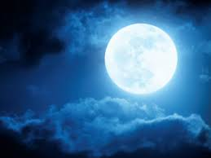
শুল্কাদ্বাদশী
চাঁদের দ্বিতীয় দিন
নেত্রপল্লব
চোখের পাতা
পূর্ণিমাতিথি
পরিপূর্ণ চাঁদ

Slide 10
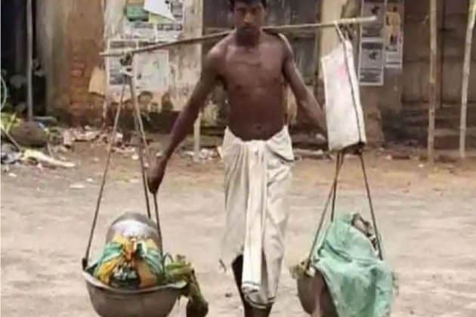
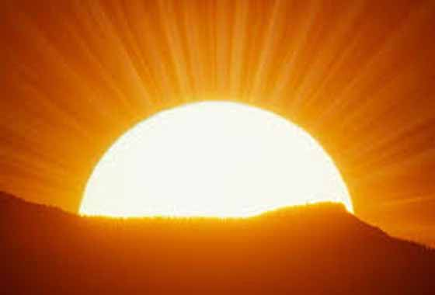
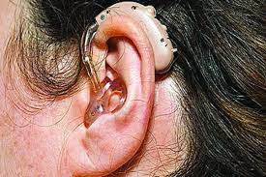
বাঁখারি
কাঁধের দুদিকে দুপ্রান্তে ঝুলিয়ে
বোঝা বহনের বাঁশের ফালি।
উদয়াস্ত
আবির্ভাব ও তিরোভাব
মূক
বধির, বোবা

Slide 11
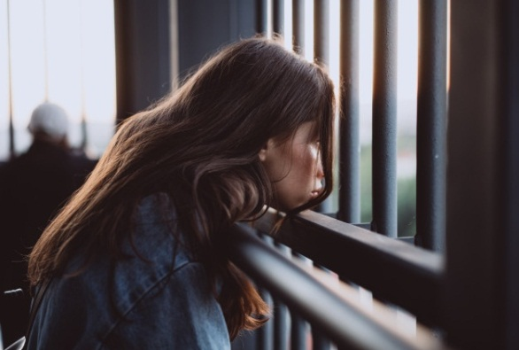
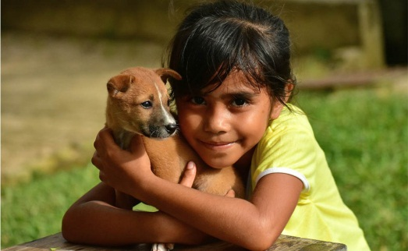
পাঠ পরিচিতি-
রবীন্দ্রনাথ ঠাকুরের সুভা গল্পটি তাঁর বিখ্যাত ‘গল্পগুচ্ছ’ থেকে সংগৃহীত হয়েছে।
গল্পটি একজন বাক্প্রতিবন্ধী কিশোরী সুভার প্রতি লেখকের হৃদয় নিংড়ানো ভালোবাসা ও মমত্ববোধ গল্পটি অমর হয়ে আছে।
সুভা কথা বলতে পারে না। মা মনে করেন এ-তার নিয়তির দোষ।
কিন্তু বাবা তাঁকে ভালোবাসেন। আর কেউ তার সঙ্গে মিশে না-খেলে না।
কিন্তু তার বিশাল একটি আশ্রয়ের জগৎ আছে। যারা কথা বলতে পারে না সেই পোষা প্রাণীদের কাছে সে মুখর। তাদের সে খুবই কাছের জন। আর বিপুল নির্বাক প্রকৃতির কাছে সে পায় মুক্তির আনন্দ।
রবীন্দ্রনাথ ঠাকুর মূলত প্রতিবন্ধী মানুষের আশ্রয়ের জন্য একটি জগৎ তৈরি করেছেন এবং সেইসঙ্গে তাদের প্রতি আমাদের মমত্ববোধের উদ্বোধন ঘটাতে চেয়েছেন।

Slide 12
একক অংশগ্রহণ
১) রবীন্দ্রনাথ ঠাকুর কোথায় জন্মগ্রহন করেন?
২) রবীন্দ্রনাথ ঠাকুরের ছদ্মনাম কি?
৩) রবীন্দ্রনাথ ঠাকুর কেন নোবেল পুরস্কার লাভ করেন?
৪) বাঁখারি বলতে কি বুজ?
৫) মূক শব্দের অর্থ কি?
৬) সুভা গল্পটি কোন কাব্যগ্রন্থ থেকে সংগৃহীত করা হয়েছে?
৭) বাকপ্রতিবন্ধী কিশোরী সুভার আলাদা জগৎ কি নিয়ে?
১)কলকাতায় জোড়াসাঁকোর ঠাকুরবাড়ি
২) ভানুসিংহ
৩)‘গীতাঞ্জলি’ কাব্যের জন্য
৪)কাঁধের দুদিকে দুপ্রান্তে ঝুলিয়ে
বোঝা বহনের বাঁশের ফালি।
৫)বধির, বোবা
৬)গল্পগুচ্ছ
৭)পোষা প্রাণীদের নিয়ে

Slide 13
দলীয় কাজ
দোয়েল
যে সকল বিষয় প্রতিবন্ধী শিশুদের মনে অসন্তোষ তৈরি করে তার তালিকা কর।
শালিক
প্রতিবন্ধীদের সাহায্য সহযোগিতার জন্য কী কী উদ্যোগ গ্রহণ করা যায়।

Slide 14
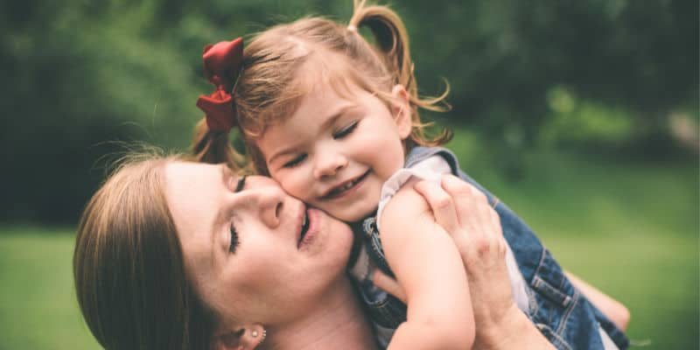
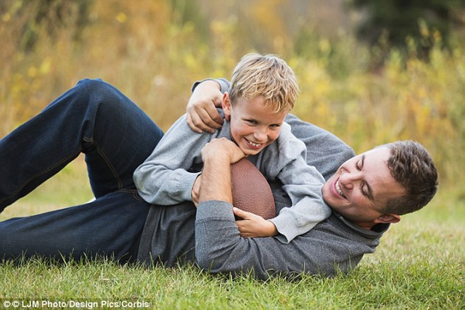
মূল্যায়ন
প্রতিবন্ধীদের শিশুদের কি প্রয়োজন?
ভালবাসা , মায়া-মমতা, বন্ধুত্ব

Slide 15
বাড়ির কাজ
১. বিভিন্ন ধরনের প্রতিবন্ধীদের সাহায্য সহযোগিতার জন্য কী কী উদ্যোগ গ্রহণ করা যায়। এ বিষয়ে প্রতিবেদন তৈরি করে জমা দিবে।
২. তোমার চারপাশের সমাজে সুভার মতো কারো জীবন-বাস্তবতা থাকলে তা নিজের ভাষায় লিখ।

